Slide 1
微积分
电子教案
陈老师
二0一二年九月

Slide 2
我们这门课程叫微积分，它的内容包括一元
和多元微积分学，无穷级数论和作为理论基础的极限理论。
17世纪（1763年）Descartes建立了解析几何，同时把变量引入数学，对数学的发展产生了巨大的影响，使数学从研究常量的初等数学进一步发展到研究变量的高等数学。微积分是高等数学的一个重要的组成部分，是研究变量间的依赖关系——函数的一门学科，是学习其它自然科学的基础。

Slide 3
微积分研究的主要对象是函数，主要研究函数的分析性质（连续、可导、可积等）和分析运算（极限运算、微分法、积分法等）。那么微积分用什么方法研究函数呢？这个方法就是极限方法，也称为无穷小分析法。从方法论的观点来看，这是微积分区别于初等数学的一个显著标志。
由于微积分的研究对象和研究方法与初等数学
有很大的不同，因此微积分呈现出以下显著特点：
概念更复杂
理论性更强
表达形式更加抽象
推理更加严谨

Slide 4
因此在学习微积分时，应当认真阅读和深入钻研
教材的内容，一方面要透过抽象的表达形式，深刻理解基本概念和理论的内涵与实质，以及它们之间的内在联系，正确领会一些重要的数学思想方法，另一方面也要培养抽象思维和逻辑推理的能力。
学习数学，必须做一定数量的习题，做习题不仅
是为了掌握数学的基本运算方法，而且也可以帮助我
们更好地理解概念、理论和思想方法。但我们不应该
仅仅满足于做题，更不能认为，只要做了题，就算学
好了数学。

Slide 5
微积分中几乎所有的概念都离不开极限，因此极限概念是微积分的重要概念，极限理论是微积分的基础理论，极限是微积分的精华所在，是微积分的灵魂。因此很好地理解极限概念是学习好微积分的关键，同时也是从初等数学迈入微积分的一个重要阶梯。
极限是研究在指定的过程中某变量的变化趋势，这
里所讲的变化趋势有其明确的含义：不管所指定的变
化过程多么复杂，我们所关心的仅仅是变量变化的终
极目标，若这个终极目标存在，就称之为变量的极限
本章我们首先介绍极限理论的基本概念、运算和性
质，然后讨论函数的连续性

Slide 6
重点
极限概念，无穷小与极限的关系，极限运算法则，
两个重要极限，连续概念，初等函数的连续性，间断点及其分类
难点
极限概念及求极限的方法技巧
基本要求
①能准确叙述并深刻理解极限定义，明确其几何意
义，会用定义验证极限
②正确理解无穷小量及其与极限的关系

Slide 7
③牢固掌握极限运算法则，极限的性质，尤其是函
数 极限的保号性质
④理解极限存在准则，熟记两个重要极限及其证明
方法，灵活地运用它们及各种变形公式求极限
⑤正确理解连续概念，理解间断点的分类
⑥理解初等函数的连续性，掌握闭区间上连续函数
的性质

Slide 8



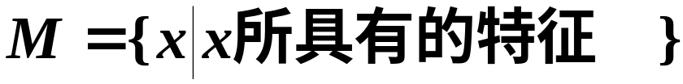

一、基本概念
1.集合:
具有某种特定性质的事物的总体.
组成这个集合的事物称为该集合的元素.
有限集
无限集
数集分类:
N----自然数集
Z----整数集
Q----有理数集
R----实数集

Slide 9



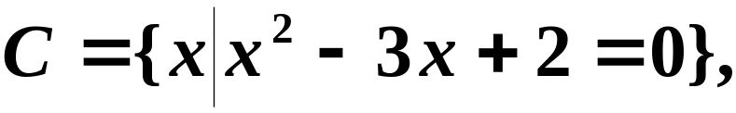


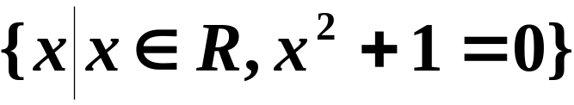

数集间的关系:
例如
不含任何元素的集合称为空集.
例如,
规定
空集为任何集合的子集.
2.区间:
是指介于某两个实数之间的全体实数.这两个实数叫做区间的端点.

Slide 10

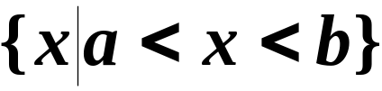





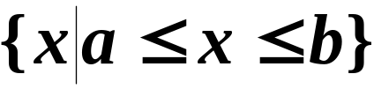

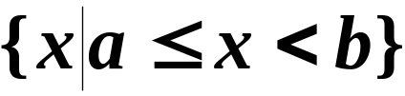

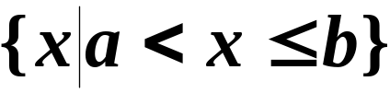

称为开区间,
称为闭区间,
称为半开区间,
称为半开区间,
有限区间

Slide 11
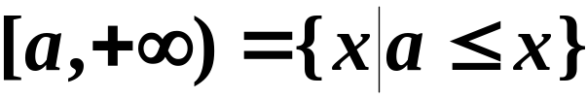
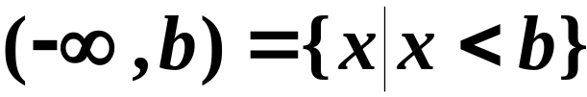
无限区间
区间长度的定义:
两端点间的距离(线段的长度)称为区间的长度.
3.邻域:

Slide 12






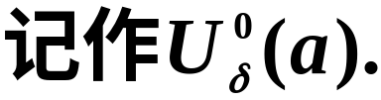


Slide 13
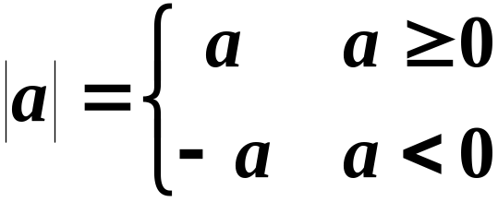
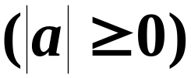
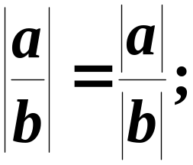
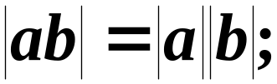
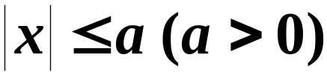

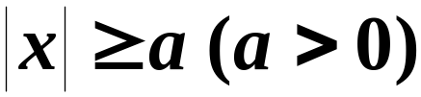




4.绝对值:
运算性质:
绝对值不等式:
绝对值不等式的两个变形公式：

Slide 14





绝对值不等式的证明
①
两式相加得
x+y
y
②
几何直观
x
③
分四种情况验证

Slide 15




④
在复数范围内成立
为证三角不等式只须证明
为证上式，又只须证明

Slide 16






又只须证明
由基本不等式
上式是显然的
对三角不等式及其证明方法要加深印象，深刻
理解，灵活运用，后面将要讲到的极限在很多情况
下要用到三角不等式来对不等式进行放大和缩小。
同理

Slide 17




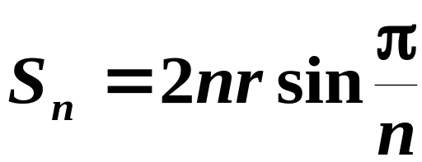

二、函数概念
例 圆内接正多边形的周长
圆内接正n 边形
O
r
)

Slide 18
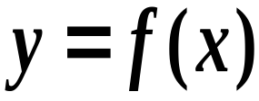
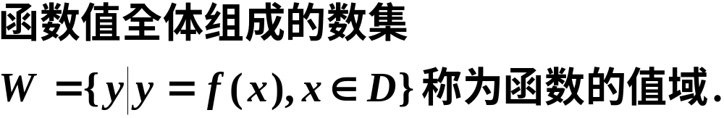
定义 设x和y是两个变量，D是一个给定的数集，
若对于x ∈ D，变量y按照确定的法则总有
确定的数值和它对应，则称y是x的函数
记作
因变量
自变量

Slide 19








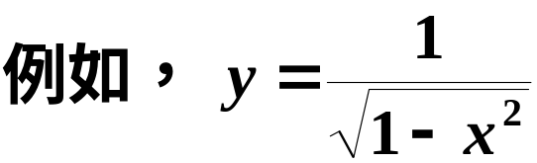

函数的两要素:
定义域与对应法则.
自变量
对应法则f
因变量
约定: 定义域是自变量所能取的使算式有意义的一切实数值.

Slide 20




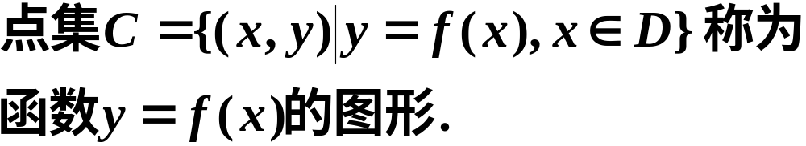
如果自变量在定义域内任取一个数值时，对应的函数值总是只有一个，这种函数叫做单值函数，否则叫与多值函数．
定义:

Slide 21
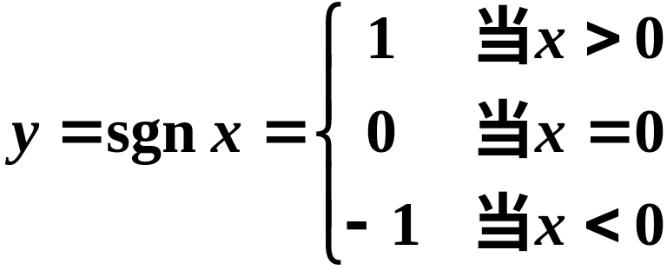
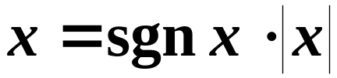
几个特殊的函数举例
y
(1) 符号函数
1
o
x
-1
y
4 3 2 1
(2) 取整函数 y=[x]
[x]表示不超过 x 的最大整数
o
x
-4 -3 -2 -1
1 2 3 4 5
-1
阶梯曲线
-2
-3
-4

Slide 22
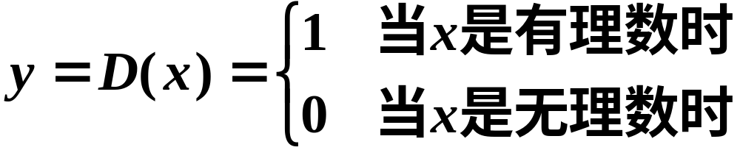




(3) 狄利克雷函数
y
1
•
x
o
无理数点
有理数点
(4) 取最值函数
y
y
x
x
o
o

Slide 23
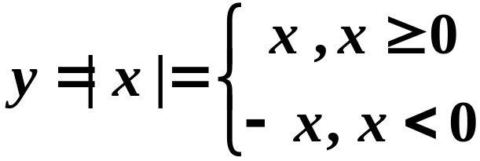

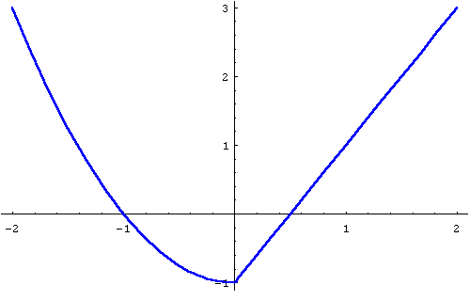
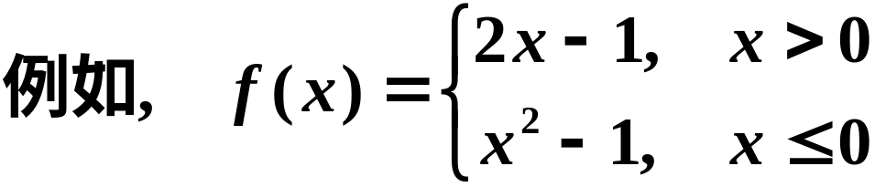


(5)绝对值函数
y
定义域R
值域
o
x
对应法则用不同的
在自变量的不同变化范围中,
式子来表示的函数,称为分段函数.

Slide 24

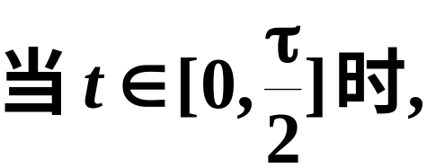

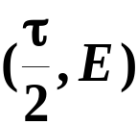
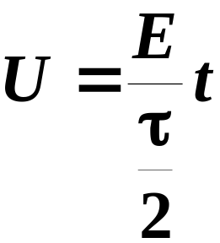
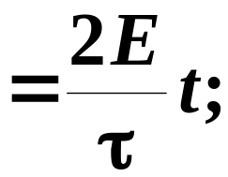





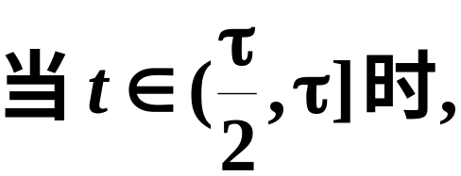
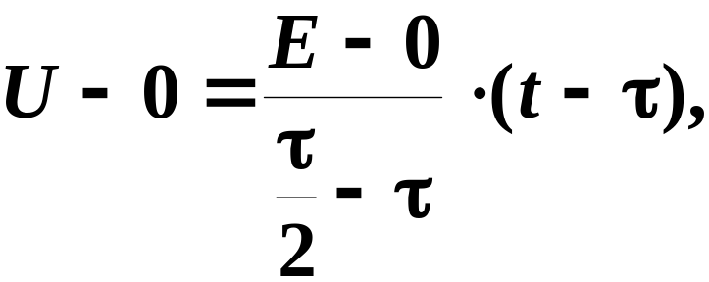
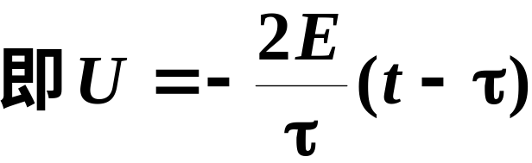
例1
脉冲发生器产生一个单三角脉冲,其波形如图所示,写出电压U与时间 的函数关系式.
解
单三角脉冲信号的电压

Slide 25


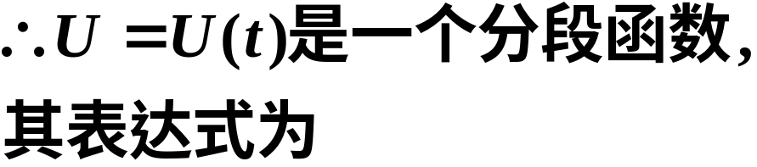
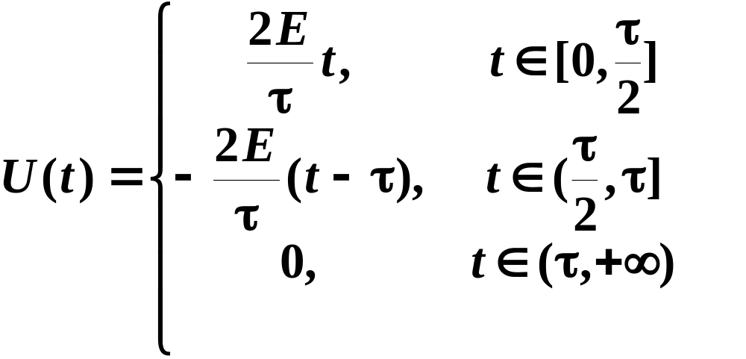

Slide 26
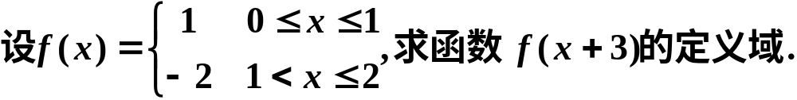
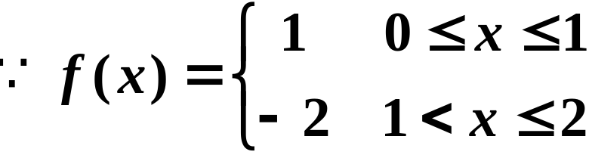
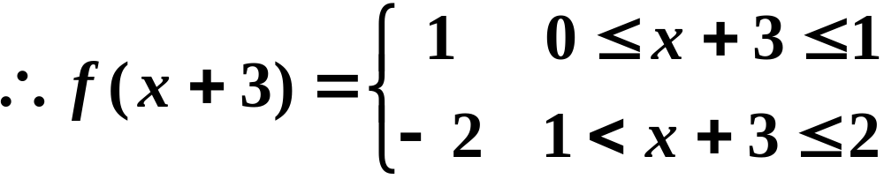
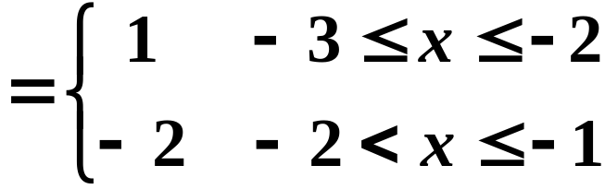
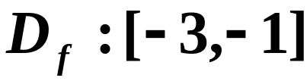
例2
解
故

Slide 27

三、函数的特性
1．函数的有界性:
y
y
M
M
y=f(x)
x
o
o
x
X
X
有界
无界
-M
-M

Slide 28





2．函数的单调性:
y
o
x

Slide 29

y
o
x

Slide 30




3．函数的奇偶性:
y
-x
o
x
x
偶函数

Slide 31


y
-x
o
x
x
奇函数

Slide 32





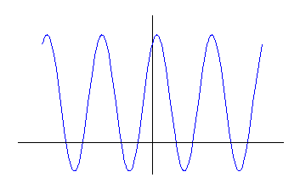




4．函数的周期性:
（通常说周期函数的周期是指其最小正周期）.

Slide 33





四、反函数
W
W
D
D

Slide 34





直接函数与反函数的图形关于直线 对称.

Slide 35
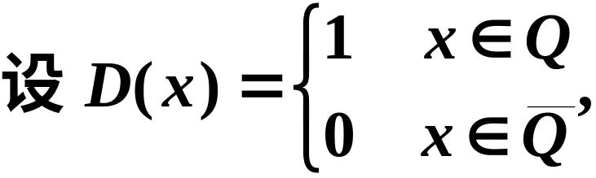
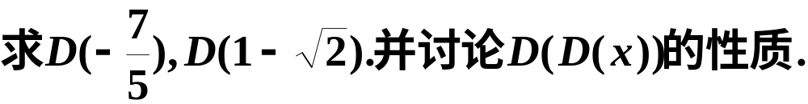
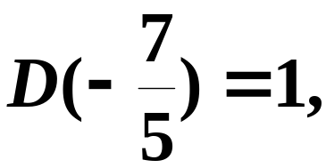



例3
解
单值函数,
有界函数,
偶函数,
不是单调函数,
周期函数(无最小正周期)

Slide 36
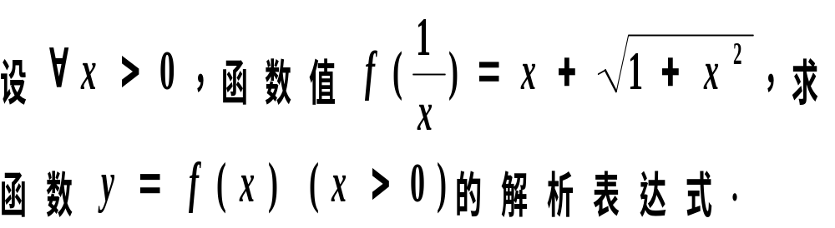
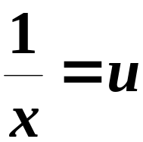
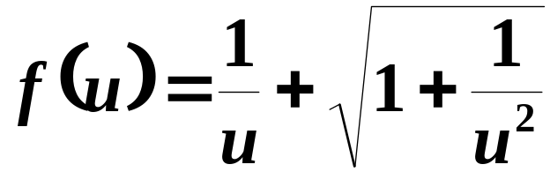
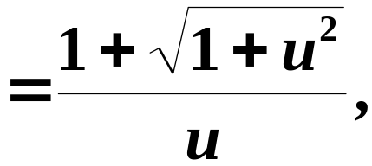
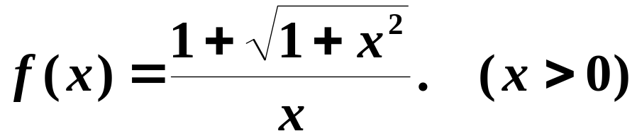
思考题
思考题解答
设
则
故

Slide 37

练 习 题

Slide 38



Slide 39

练习题答案

